Slide 1
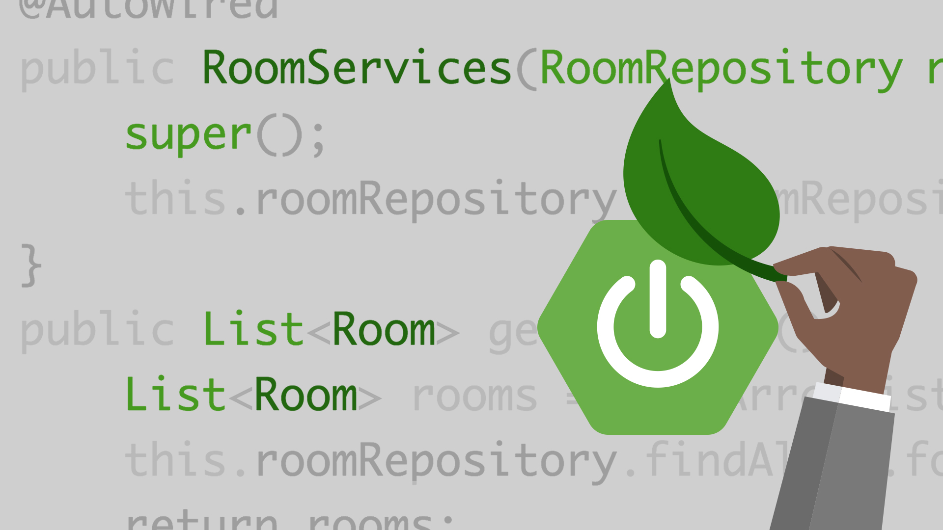


Slide 2
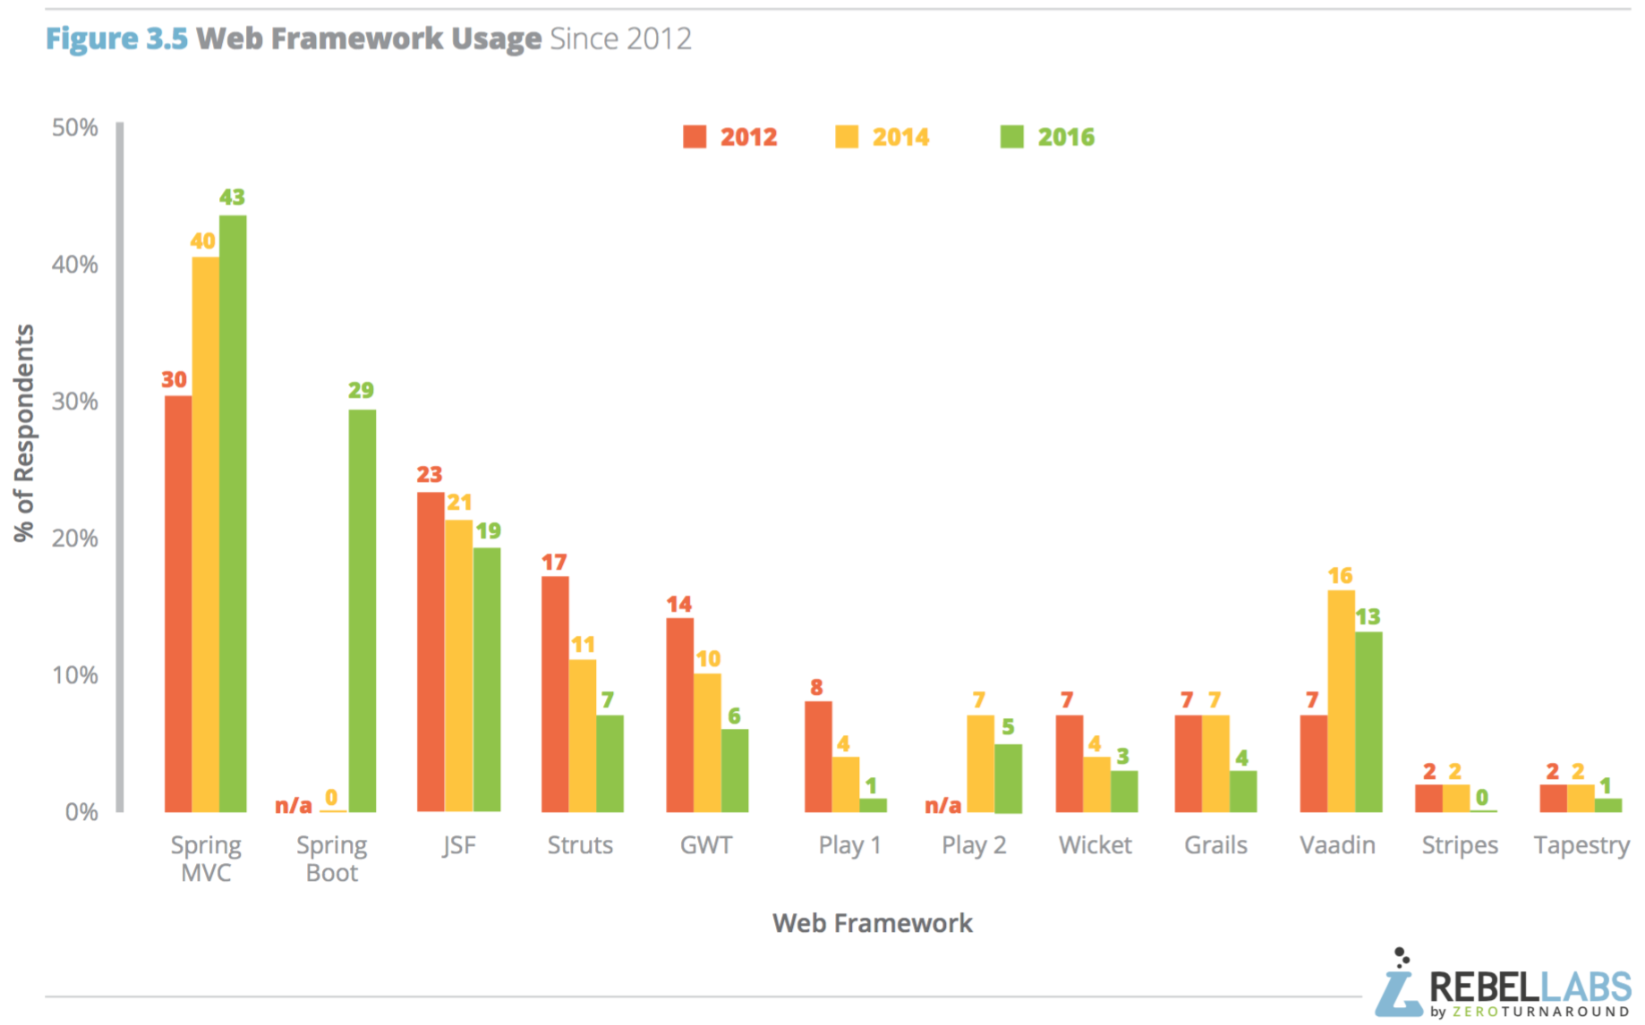
Introduction
Spring boot ?
1

Slide 3
Pourquoi ?
Spring boot ?
◆ Permet de mettre en place rapidement une application
Java basée sur Spring
◆ Diminue drastiquement la configuration Spring
◆ Peut remplacer un socle d’Entreprise
◆ Dites adieu aux bons vieux gros serveurs d’applications
2

Slide 4
Pourquoi ?
Spring boot ?
Application REST = 1 classe Java +1 pom.xml
@SpringBootApplication
@RestController
public class HelloWorld {
public static void main(String[] args) {
SpringApplication.run(HelloWorld.class, args);
}
@RequestMapping("/")
public String hello() {
return "Hello World!";
}
}
3

Slide 5
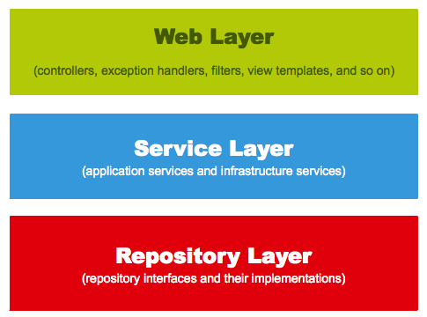
Architecture
Spring boot ?
@Controller
@RestController
@Service
@Entity
@Repository
4

Slide 6
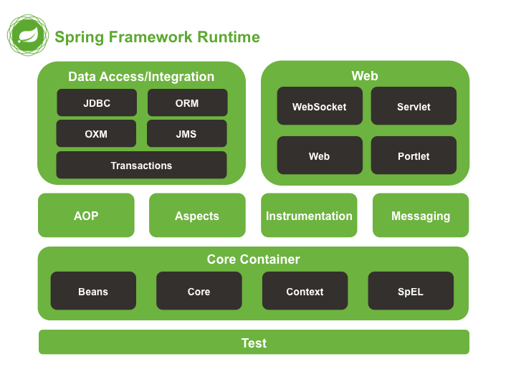
Spring Framework
5

Slide 7
Technologies Supportées
◆ Core : Spring Security, JTA, Spring Cache, Spring Session
◆ Web : Spring MVC, Websocket, Jersey, Mobile, HATEOS
◆ Moteurs de templates : Freemaker, Thymeleaf, Groovy, Mustache
◆ Database
SGBDR : Spring Data JPA, JDBC, JOOQ
NoSQL : Redis, MongoDB, Elasticsearch, Cassandra
◆ La suite Spring Cloud : Eureka, Hystrix, Turbine, AWS, OAuth2
◆ I/O : Spring Batch et Integration, JavaMail, Camel, JMS, AMQP
◆ Social : Facebook, Linkedin,
6

Slide 8
Auto Configuration 1/2
L’annotation @SpringBootApplication déclenche la configuration
automatique de l’infrastructure Spring
@SpringBootApplication
public class DemoApplication {
public static void main(String[] args) {
SpringApplication.run(DemoApplication.class, args);
}
}
Au démarrage de l’application, Spring Boot :
Scanne toutes classes de @Configuration
◆ Classes de configuration spécifiques à l’application
◆ Classes de Spring Boot suffixées par AutoConfiguration
7

Slide 9
Auto Configuration 2/2
Configuration applicative
Centralisée dans
application.properties
ou application.yml
9

Slide 10
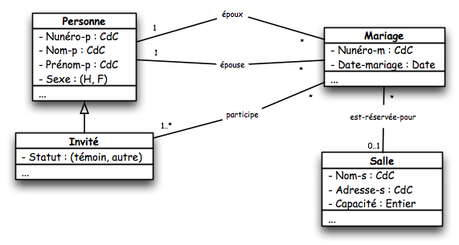
Demo
Diagramme de Classe
@Entity
@Repository
@RestController
Configuration de application.properties
Initialiser la base de données
Run the Application
Have Fun ☺
10

